Slide 1
AI 산업 발전을 위한 정부 정책 유의성 평가 및 예측 서비스
박상도, 박민후, 전세계, 한창민

Slide 2
히스토리
버전 | 작성자 | 설명 | 작성일자
0.1 | 박민후, 박상도, 전세계, 한창민 | 기획서 초기 작성 | 2024-07-13
0.2 | 박민후, 박상도, 전세계 | 기획서 아이디어 변경 | 2024-07-17

Slide 3
01
02
03
04
05
기획의도
개발목표
기대효과
확장가능성 업무분장표
목차

Slide 4
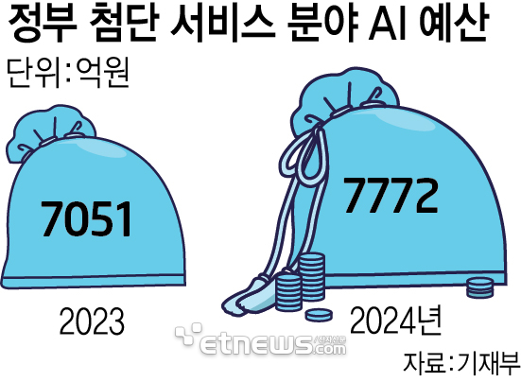


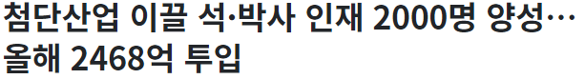

01
기획의도
출처: 금융위원회, 대한민국정책브리핑, 2024.07.04
한국 정부의 본격적인 지원 정책과 예산
출처: 산업통상자원부, 대한민국정책브리핑, 2024.05.20
출처: 대통령실, 대한민국정책브리핑, 2024.04.09

Slide 5
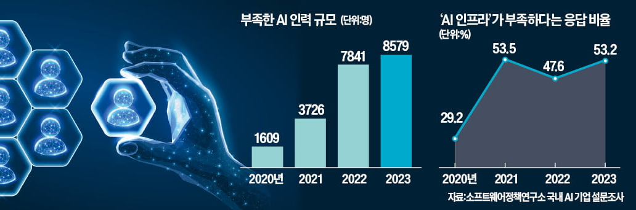
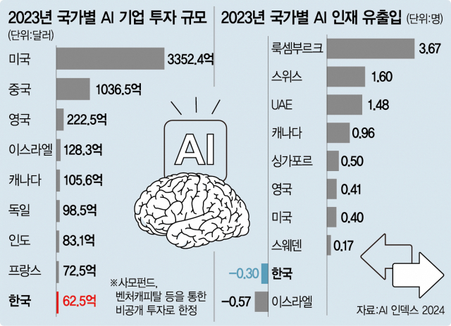
01
기획의도
AI 관련 인프라 부족
출처: 김주완, 한국경제, 2024.06.20
AI 인력 해외 유출
출처: 전윤미, 애플경제, 2024.07.03
출처: 문세영, SBS Biz, 2024.07.15

Slide 6
02
개발목표
정부정책에 따른 한국 AI 경쟁력 지수 예측 서비스
정책 변경 시나리오별 인재 유출 변화 예측 서비스
공공데이터의 실질적인 효율성 예측 서비스
한국의 AI 정책 안정화 시기 예측 서비스

Slide 7
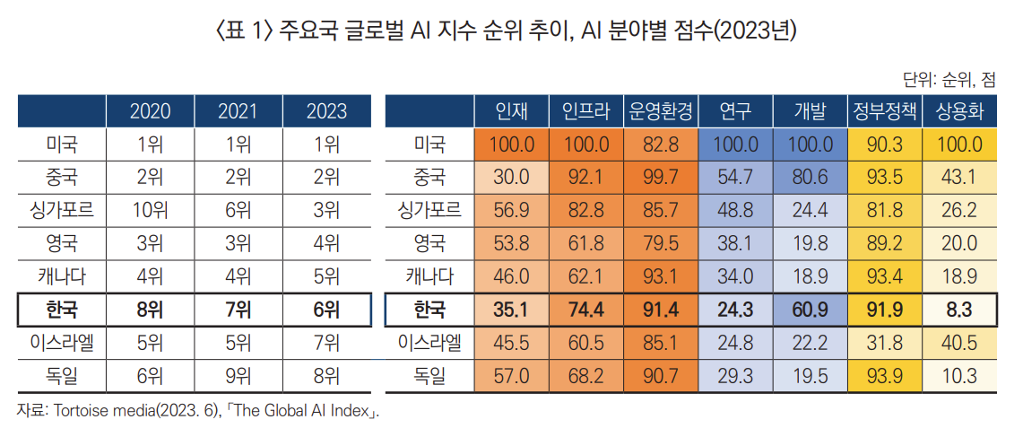
02
정부정책에 따른 한국 AI 경쟁력 지수 예측 서비스
사용 데이터
AI 인력, 인재양성 관련 정부정책
AI 인력 해외 유출
AI 인프라 관련 정부 예산
AI 상용화 현황
AI 관련 유의미한 논문
해외 데이터
미국 – AI 지수 인재, 인프라, 연구, 개발, 상용화 부분 점수 분석
중국 – AI 지수 인프라, 운영환경, 정부정책 부분 점수 분석
그 외 나라: 캐나다, 독일
한국 AI 경쟁력 지수 예측

Slide 8

02
정책 변경 시나리오별 인재 유출 변화 예측 서비스
국가별 AI 기술 인력 유·출입 관련 데이터 수집
⇓
정책 변경 시나리오에 따른
인재 유출량 예측
각 국가별 조건의 변화에 따른 인력 유출량 변화 분석
국가별 조건: 고등교육 수료율, 근로 환경 만족도, 평균 연봉, 기술 인프라 지수, 정부 정책 효율성, 취업 기회 지수 등
다양한 정책 변경 시나리오를 통해 예상되는 인력 유출량을 시뮬레이션

Slide 9
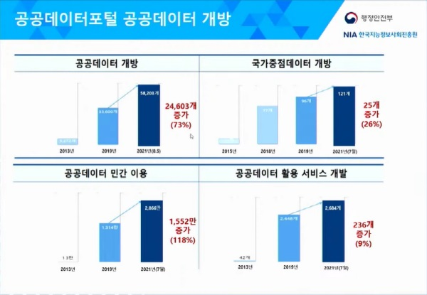

02
공공 데이터의 실질적인 효율성 예측 서비스
사용 데이터
공공 데이터 개방 목록
AI 도입 회사의 공공데이터의 사용률
AI 도입 회사 수
공공데이터 활용으로 인한 경제적 성장 지표
해외 데이터
미국 – 공공데이터 활용으로 인한 경제적 성장 지표
중국 - 공공데이터 활용으로 인한 경제적 성장 지표
AI 사업장 공공데이터 효율성 예측

Slide 10
02
한국의 AI 정책 안정화 시기 예측 서비스
사용 데이터
주요 AI 관련 법안이 통과되고 시행되는 시기
정부의 장기적인 AI 전략과 계획이 수립되고 이행되는 시기
정부의 예산 배정 및 집행 상황
AI 관련 스타트업의 수와 이들의 성장 지표
AI에 관한 신뢰도
AI 사회적 수용도
AI 기술에 대한 대중의 인식과 수용도
AI 기술 채택률
해외 사례
미국 – AI R&D 투자 정책의 법안
EU – AI Act를 통해 고위험 AI 시스템 규제 강화
일본 – 규제 샌드박스 운영하며 법적 프레임워크 구축
AI 안정화 시기 예측
다양한 산업에서 AI가 사용되는 비율
과거 사례
미국의 드론 규제
EU의 데이터 보호규제(GDPR)
일본의 자율주행차 규제
윤리적 이슈 대응력
AI 기술과 관련된 윤리적 문제에 대한 대응과 규제의 성숙도

